Slide 1
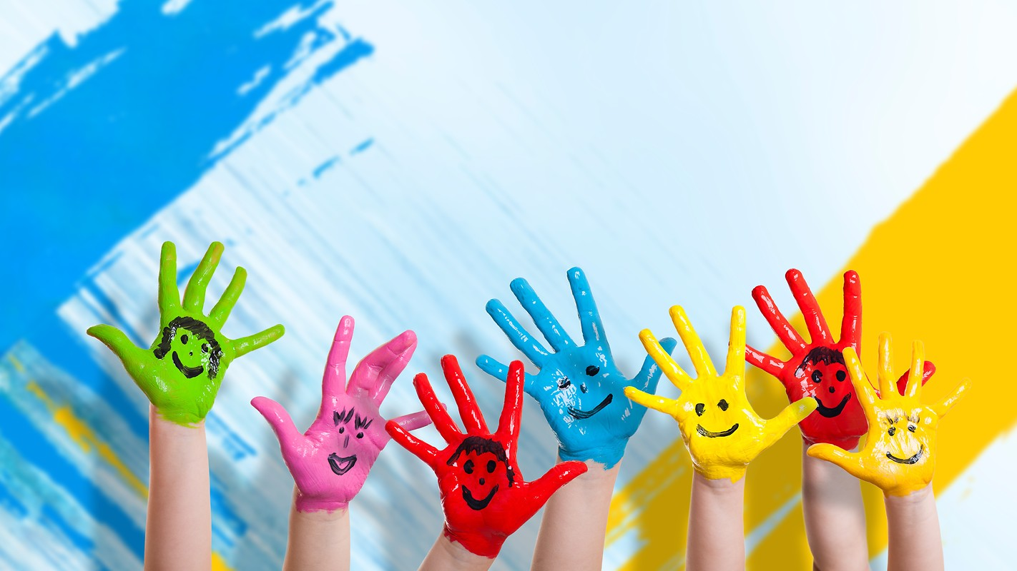
социальный проект «П о д а р и у л ы б к у!»
Подготовлен: Касымовой З.Ж. СОШ №6

Slide 2
Актуальность:
На наш взгляд, немаловажное значение для сохранения здоровья людей, для успешности в жизни имеет эмоциональный настрой человека по отношению к окружающим людям. А человек физически здоровый, уверенный в своих силах, жизнерадостный, умеющий видеть в жизни добро и красоту, доброжелательно настроенный по отношению к другим людям, выражает свое внутреннее состояние с помощью улыбки.
Таким образом, данная тема является актуальной в современном обществе. А ведь совсем не сложно, улыбнуться…улыбка, она же возвращается, как бумеранг.
Проблема:
От улыбки – станет всем светлей! Только мы стали реже улыбаться. Вы заметили, как редко мы улыбаемся? Находясь в транспорте, замечали, какие кислые физиономии у людей, сидящих рядом с вами, или тех, кого вы видите через окно? В наше время люди не так часто улыбаются, все «нагруженные», словно умножают в уме. Куда подевались улыбки? И как тут может стать светлей?
Цель:
Пропаганда доброжелательного отношения людей друг к другу, оптимистического и позитивного отношения к жизни; на примере улыбки показать её значение для физического и эмоционального здоровья и успешности человека.

Slide 3
Практическая значимость проекта
Проект даёт возможность решать одну из важных задач,
стоящих перед современной школой - создание условий для
сохранения здоровья учащихся
Наш проект — действенная поддержка в направлении воспитательной работы. Объединив усилия всех заинтересованных лиц – педагогов, психологов и родителей, мы сумеем помочь школе воплотить в жизнь педагогику здоровья — реальную, живую, интересную и полезную всем участникам школьной жизни.
Материал проекта может использоваться при проведении классных часов, посвященных проблеме здорового образа жизни, межличностного общения.
Советы и практические рекомендации по формированию положительного отношения человека к себе и окружающим актуальны для всех людей.
Проект рассчитан на осмысление своих собственных действий, на самопознание, раскрытие духовного мира человека.
Вселение надежды и поддержка людей, нуждающихся в психологической помощи.

Slide 4
Содержание проекта
I глава. Научное мнение
1. Взаимосвязь улыбки и здоровья человека
2. Взаимосвязь улыбки и взаимоотношений людей
II глава. Основные мероприятия проекта
Конкурс рисунков: «Моя улыбка».
Классный час "Улыбка. В чем ее секрет?
Веселые старты с участием детей с РАС
Проведение сказки «Колобок» с участием детей с ООП (РАС)
Перемена «Добрых улыбок».
Фотовыставка «От улыбки станет всем светлей!»
III глава. Копилка рекомендаций и советов
Заключение
Приложение

Slide 5
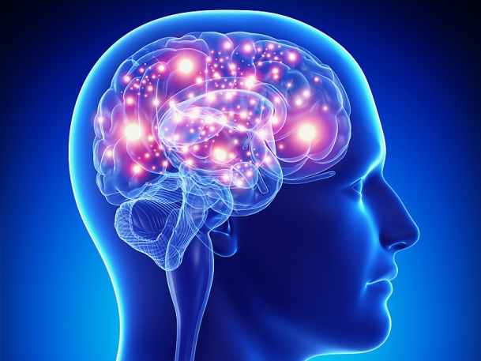
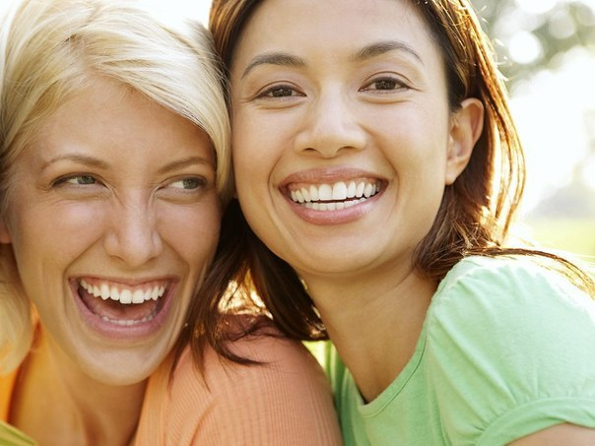
Взаимосвязь улыбки и физического здоровья человека
Существует фраза "Смех продлевает жизнь".
Исследования европейских учёных с применением самой современной аппаратуры привели их к выводам, что после смеха мозговая деятельность человека возрастает примерно в десять раз, при этом резко улучшается память, нормализуются кровяное давление и ритм сердца.
Веселое настроение, выражающееся в улыбке, стимулирует кровообращение, уменьшает вероятность стресса, смягчает боли, активизирует защитные силы организма, расслабляет мышцы, улучшает обмен веществ. Улыбка сохраняет молодость и красоту лица. Смех провоцирует выброс в кровь "гормонов счастья" - веществ, обладающих болеутоляющим действием. Смех благотворно воздействует на работу легких.
В начале 1980-х годов директор американского цирка Big Apple Circus Майкл Кристенсен впервые организовал регулярные посещения онкологически больных детей клоунами. Медики констатировали, что после визита клоуна эффективность лечения заметно возрастала.

Slide 6
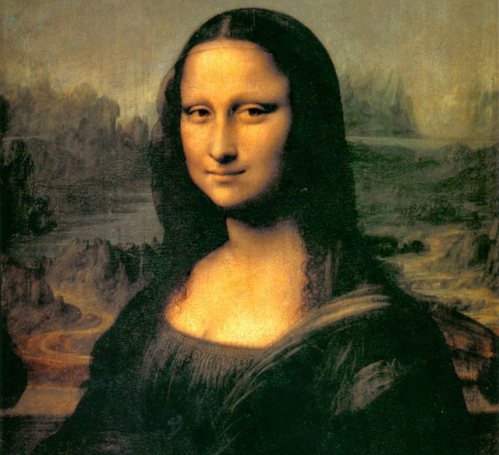
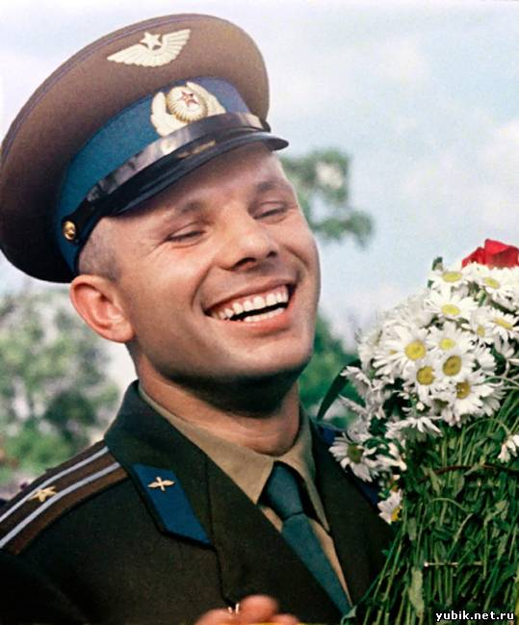
Взаимосвязь улыбки и взаимоотношений людей в обществе
Улыбка украшает всех без исключения. В основе каждой улыбки должно лежать доброжелательное отношение к людям. В специальных исследования, например, было выявлено: если продавцы улыбаются покупателям, то объем продаж в магазинах увеличивается на 20%.
Об улыбке и её магической силе писали ученые и поэты. Четыре года Леонардо да Винчи писал портрет супруги Франческа дель Джио-конда… Никогда до этого ни один художник не смог «схватить» так, как он, всю привлекательность женской улыбки, которая почти магически действует на зрителей.
Королев не только вычислил траекторию полета корабля «Восток», но и величайшую траекторию улыбки, которой суждено было стать символом планеты»
Самое замечательное в улыбке – ее заразительность. Когда вы улыбаетесь кому-либо, человек обязательно улыбнется вам в ответ.

Slide 7
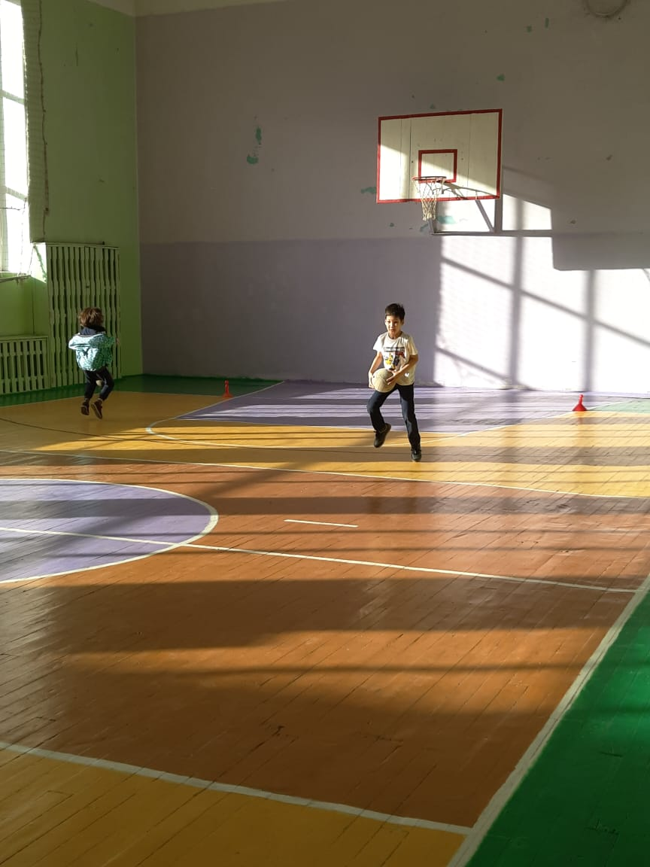
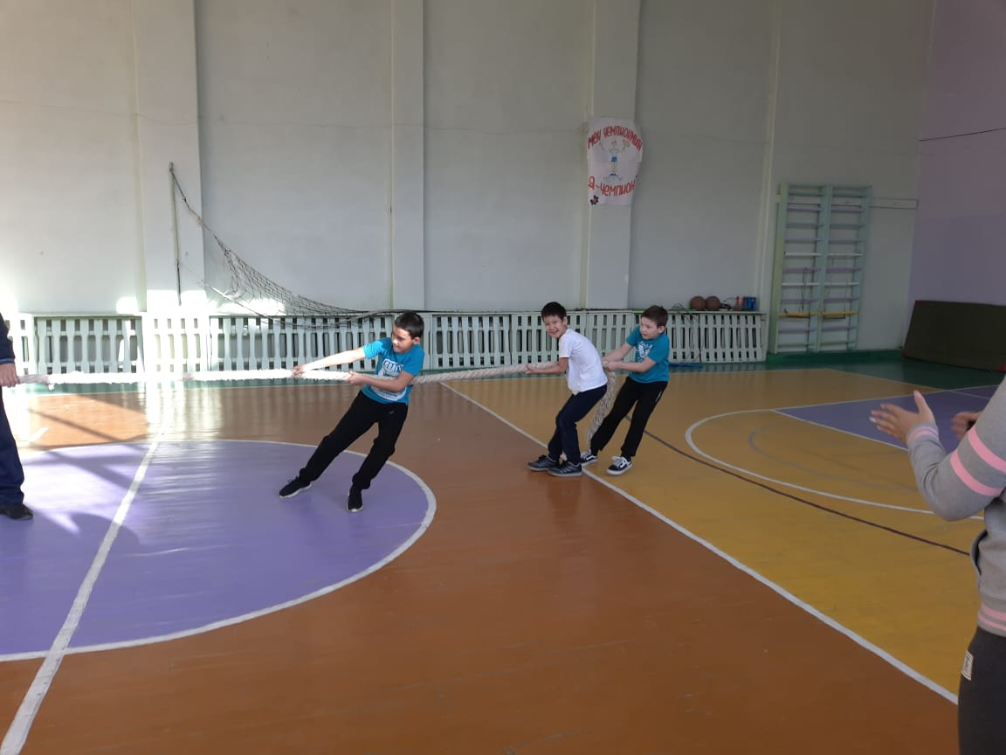
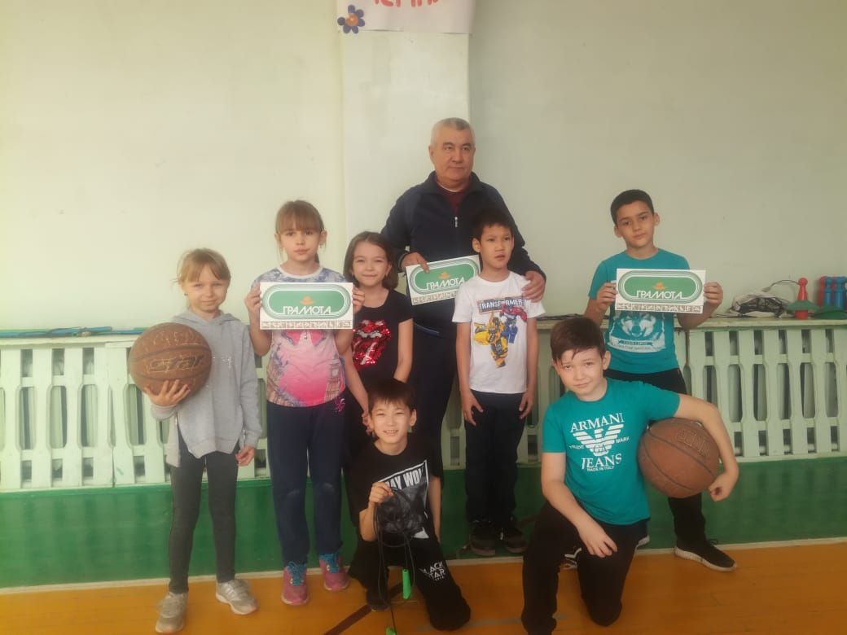
Веселые старты с участием детей с РАС

Slide 8
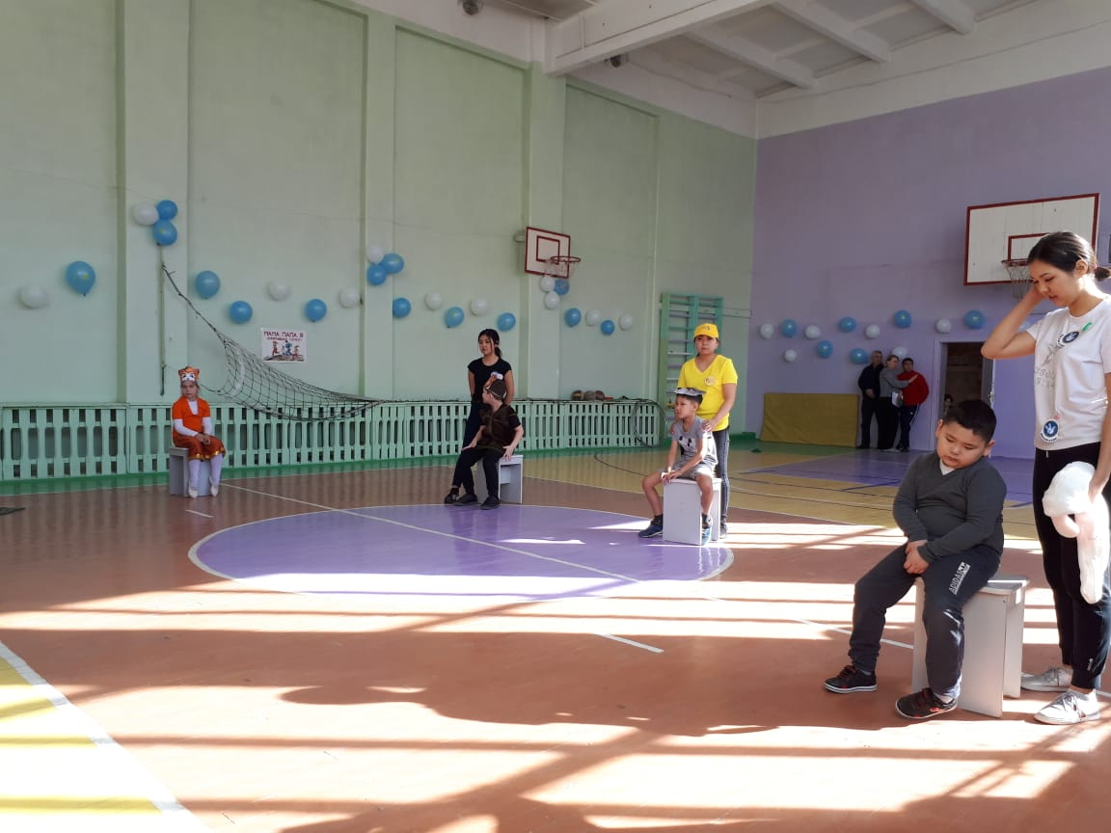
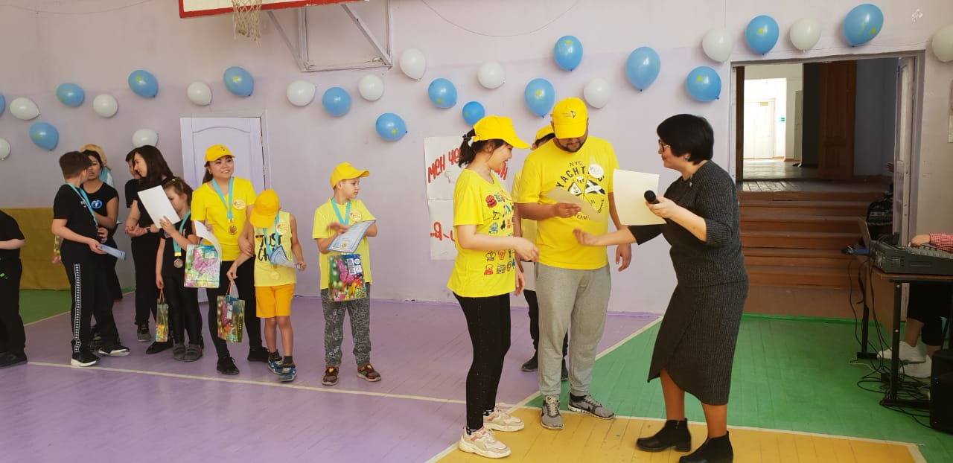
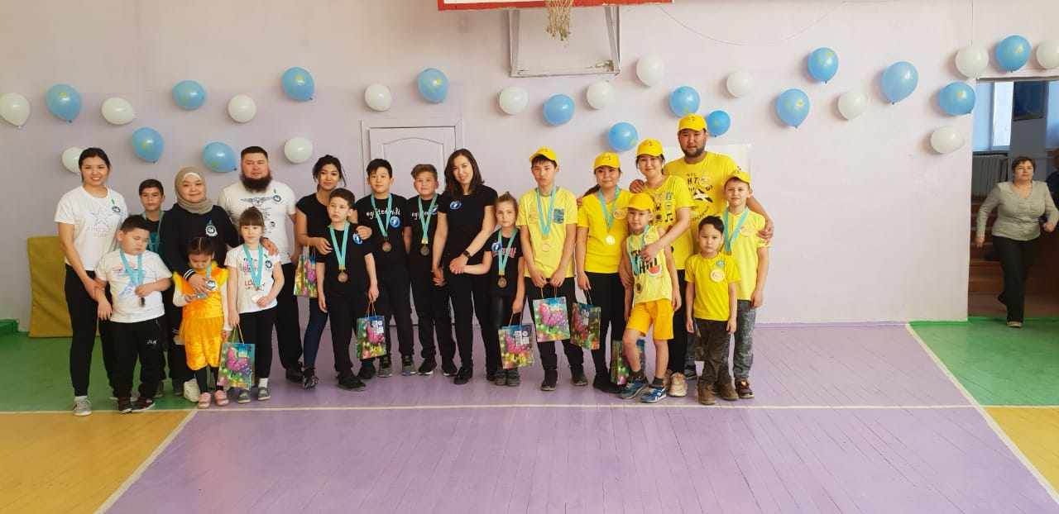
Сказка «Колобок» с участием детей с ООП (РАС)

Slide 9
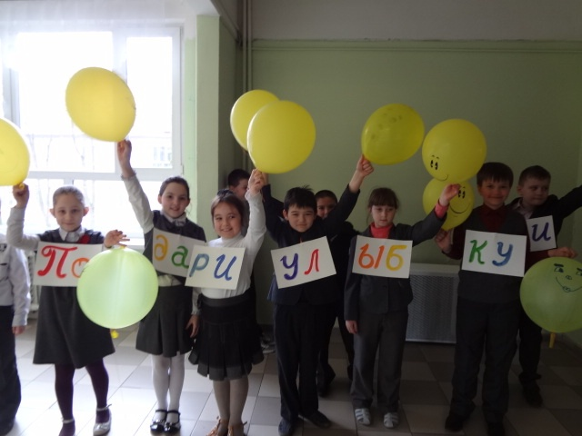
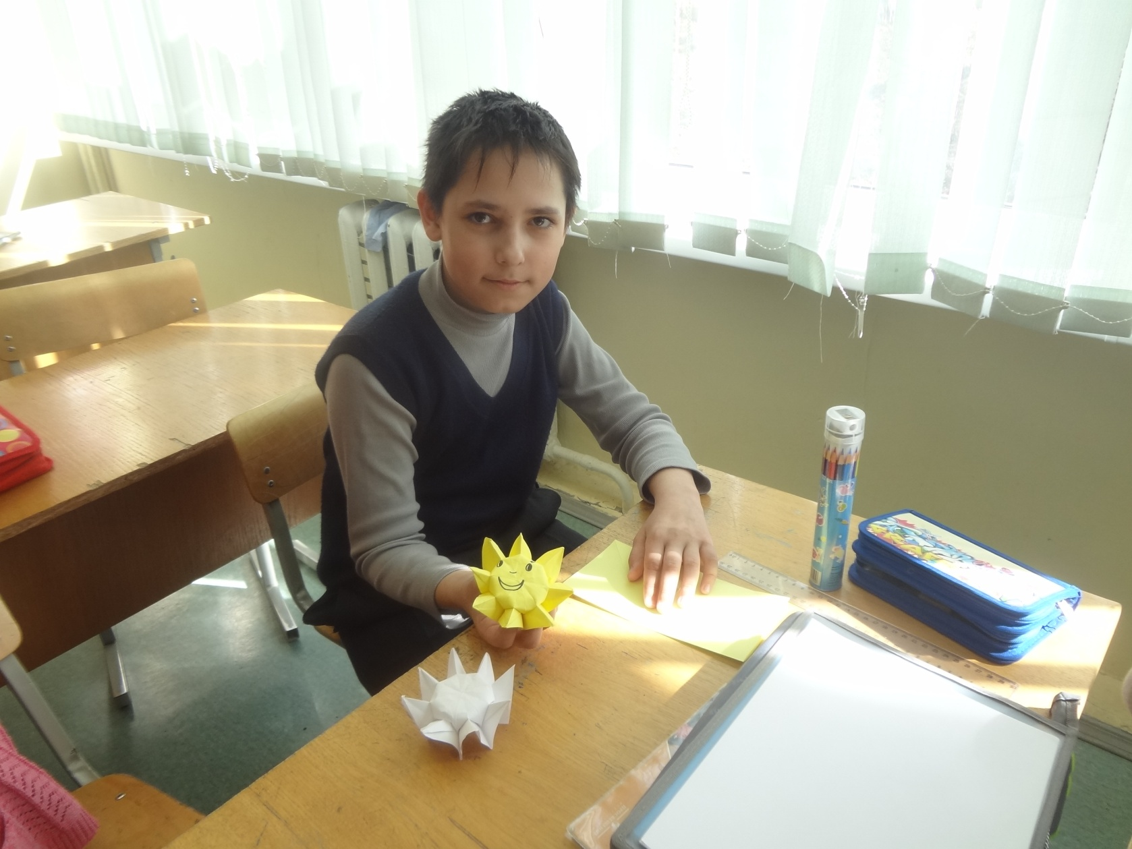
Мероприятия проекта

Slide 10
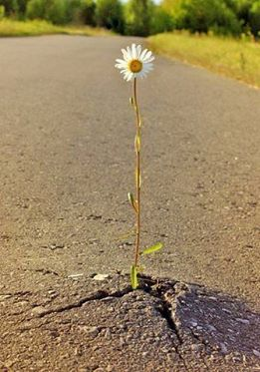
«От улыбки станет всем светлей»
К финалу проекта организуется фотовыставка . В каждом кадре должен быть выражен символ оптимизма, доброты, продолжения жизни, жизнелюбия – УЛЫБКА. Организация выставки там, где людям требуется психологическая помощь. (поликлиника, больница). Ощущение нужности, помощи тем, кому сейчас плохо.
Замысел: ПОСМОТРЕЛ,ВДОХНОВИЛСЯ, УЛЫБНУЛСЯ...
Глубокая скорбь наполняет сердца, Пусть кажется, радость уже не вернуть. Примите душой утешение Творца, С улыбкой продолжив путь.
Сделай всё возможное с твоей стороны.
Всё невозможное сделает Бог!

Slide 11
Памятка – рекомендация:
1. Каждый день тренируйся-улыбайся перед зеркалом. Одну минуту оставайся в таком состоянии. Делайте физкультминутки под музыку. Улыбайся, когда здороваешься
2. У себя в комнате постарайся повесить картинку или фотографию смеющегося человека. Чаще смотри на картины с пейзажами и животными.
3. За наше психическое состояние отвечают гормоны. Учёные установили, что гормон меланин, вызывающий состояние депрессии, разрушается солнечными лучами. Поэтому старайтесь чаще быть на солнце, попробуйте пораньше вставать и ложиться).
4. Никогда не переставайте улыбаться! Больше читайте смешных, юмористических рассказов. Вспомните забавный случай из своей жизни, и хорошее настроение вернется к вам из прошлого. А если наградите улыбкой прохожего, он улыбнется вам в ответ – и станет теплее на душе.
5. Помни улыбаясь, мы улучшаем свое здоровье и окружающую нас жизнь.
Следуя этим советам, вы обретете уверенность в себе, положительный настрой по отношению к жизни, к другим людям, укрепите свое здоровье, улучшите эмоциональное самочувствие, будете ощущать себя счастливым и успешным человеком, готовым поделиться своим счастьем с окружающими людьми, найдете много друзей!

Slide 12
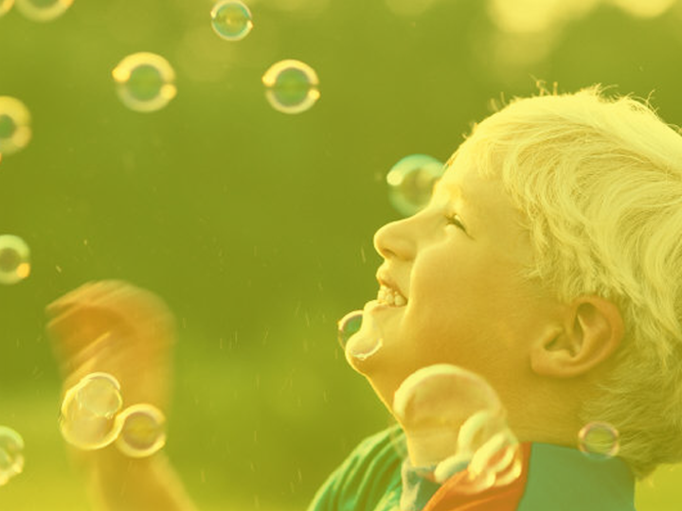
«Улыбка ничего не стоит, но много дает. Она обогащает тех, кто ее получает, не обедняя при этом тех, кто ее дарит. Она длится мгновение, а в памяти остается порой навсегда. Никто не богат настолько, чтобы обойтись без нее, и нет такого бедняка, который не стал бы от нее богаче. Она создает счастье в доме, порождает атмосферу доброжелательности и служит паролем для друзей»
писал прославленный психолог Дейл Карнеги

